Slide 1
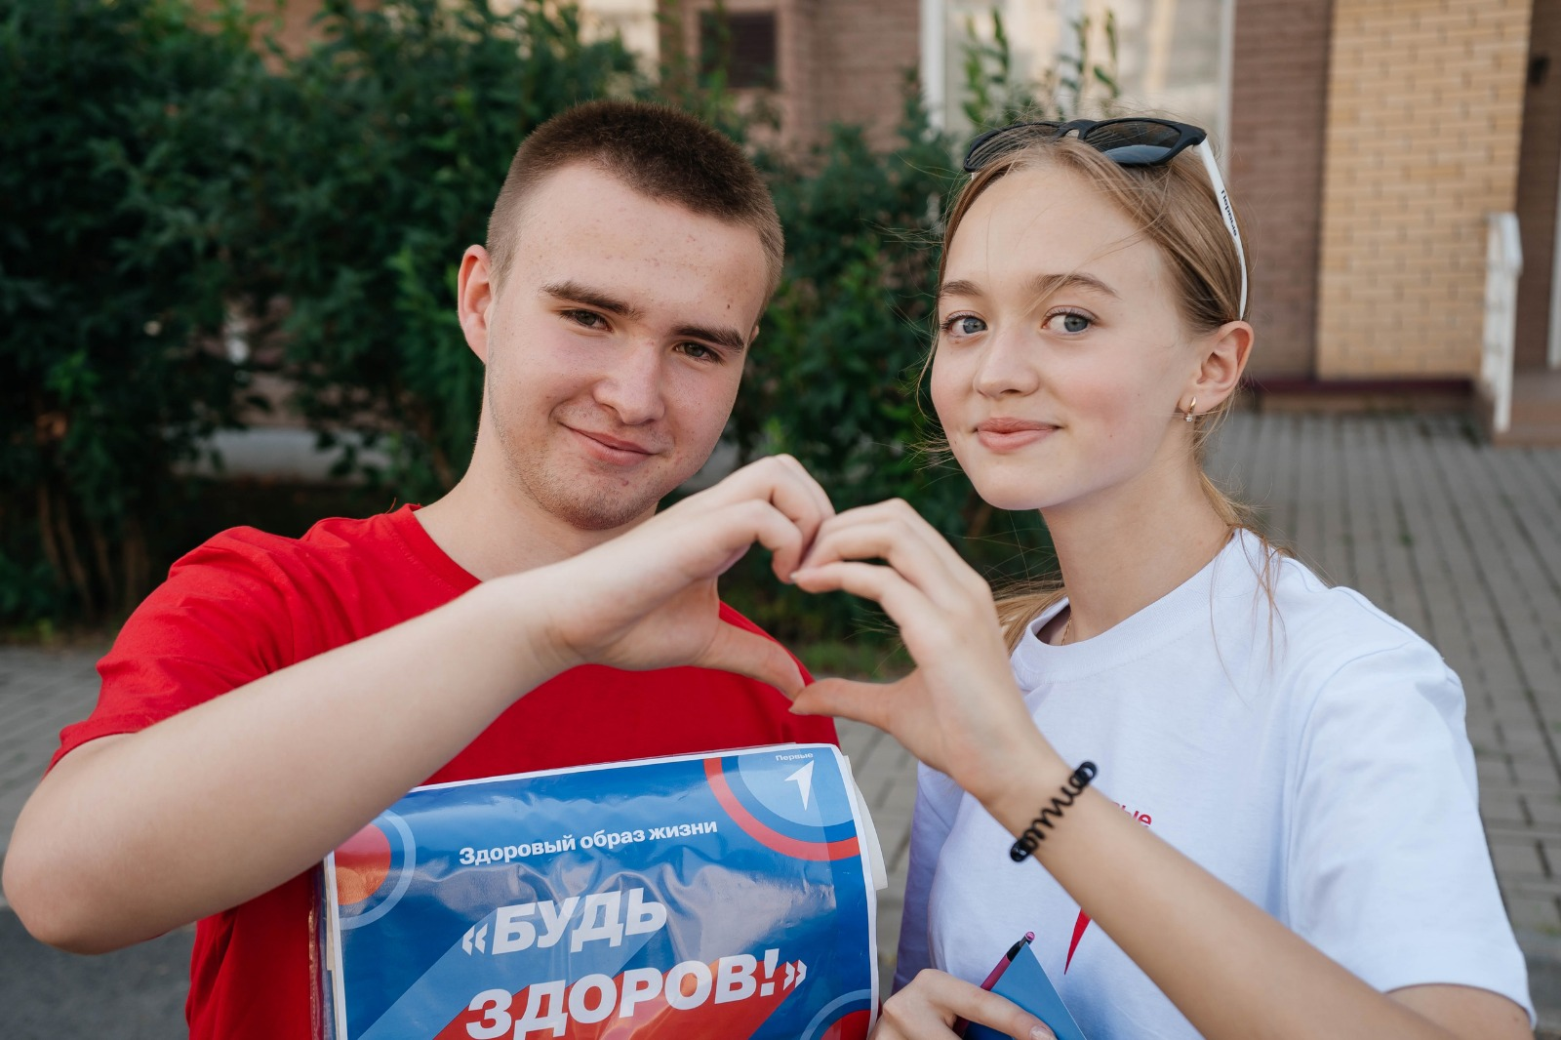
МИНИСТЕРСТВО ОБЩЕГО И ПРОФЕССИОНАЛЬНОГО ОБРАЗОВАНИЯ РОСТОВСКОЙ ОБЛАСТИ
О мероприятиях добровольческой направленности
в образовательных учреждениях
Ростовской области

Slide 2
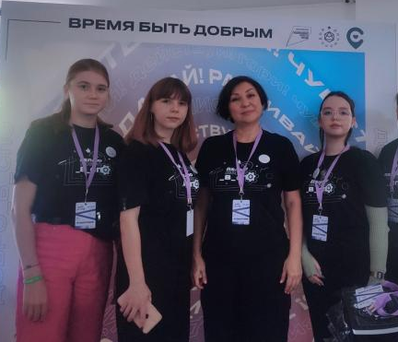
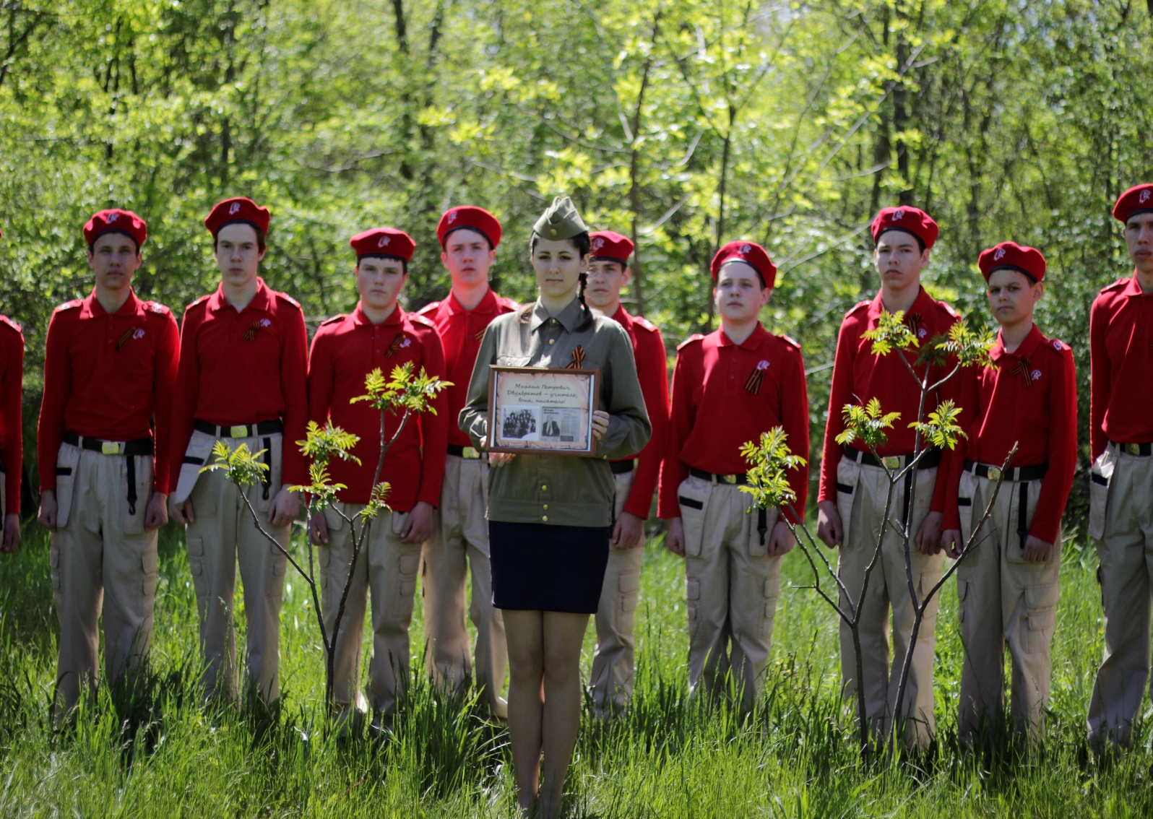
ВОЛОНТЕРСТВО В СИСТЕМЕ ОБРАЗОВАНИЯ
11753
студента в ресурсном центре добровольчества
250
участников форума «Добро в СПО»
800 тыс. рублей
на реализацию проекта «Регион добрых дел»
400 тыс. рублей
на организацию деятельности «ДоброЦентр» на базе Волгодонского техникума энергетики и транспорта

Slide 3
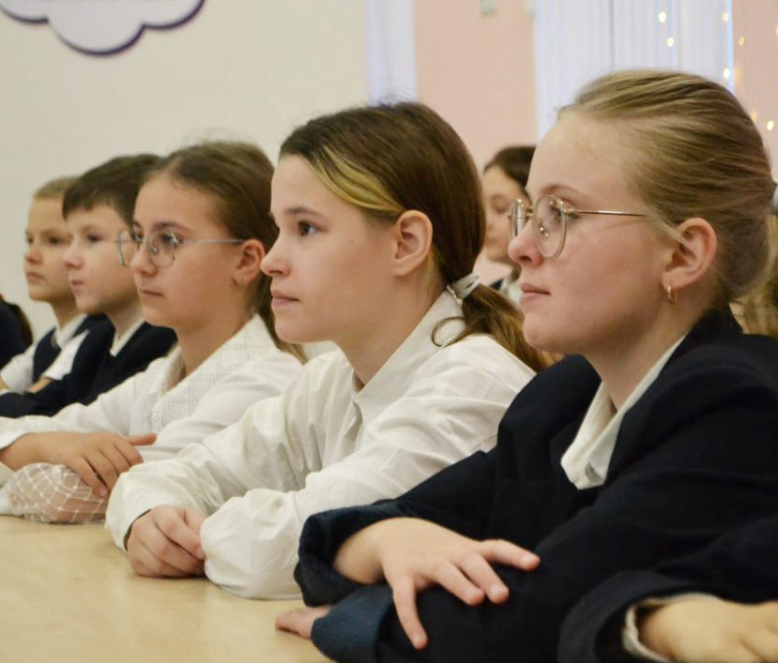
ПРИОРИТЕТЫ НА 2024 ГОД
Добровольческие проекты и акции для школьников и студентов
Взаимодействие с российским движением детей и молодежи «Движение первых»
Мероприятия по активизации семейного устройства детей-сирот и сопровождению замещающих семей

Slide 4
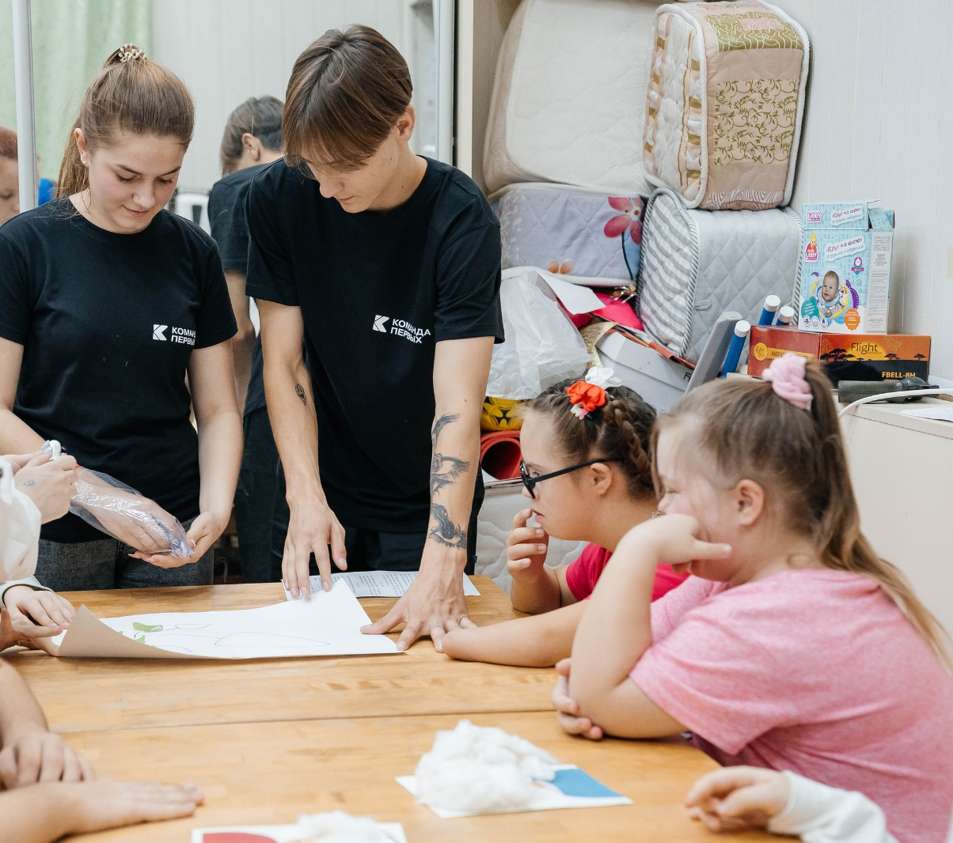
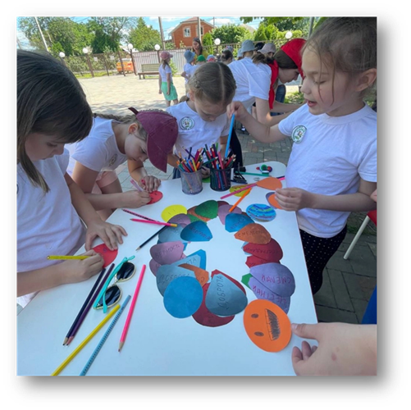
ПРОЕКТЫ С УЧАСТИЕМ ОБУЧАЮЩИХСЯ
Минифест «Вдохновлённые искусством»
Акция «Сад памяти»
Акция «Поможем ветерану»
Акция «Лето добрых дел»
День единых действий
Образовательный интенсив
Фестиваль «Молодежь Дона, вперед!»

Slide 5
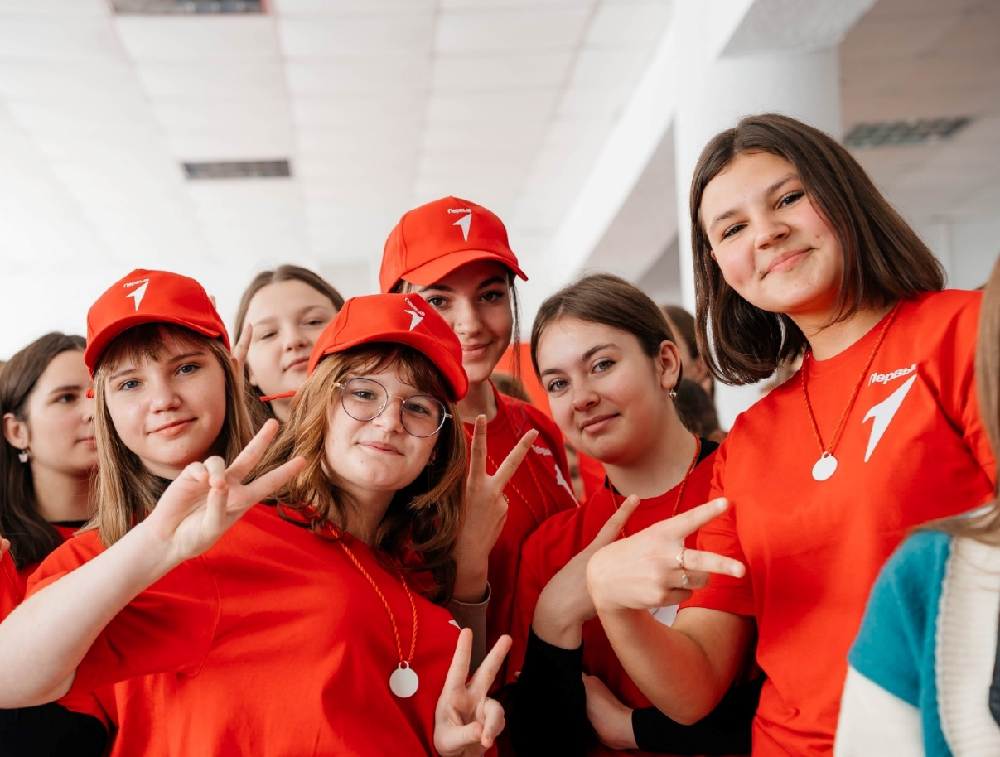
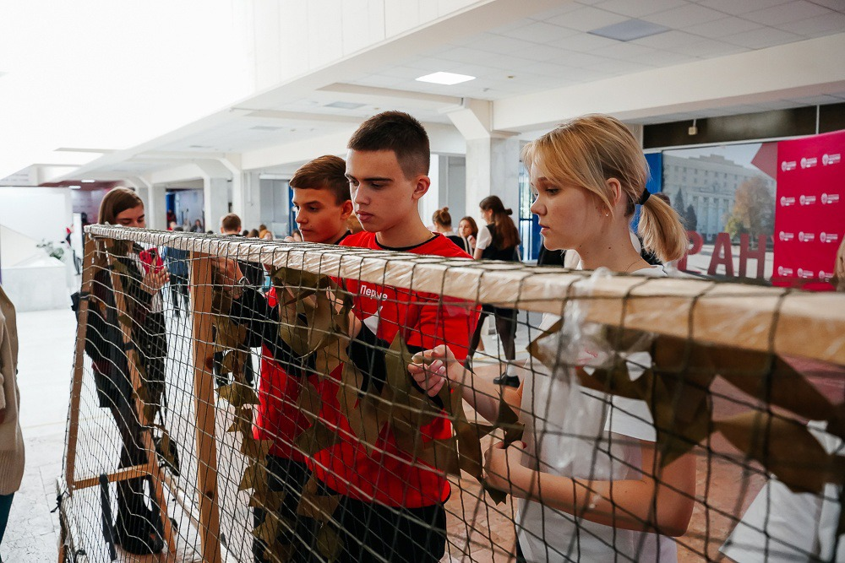
ВЗАИМОДЕЙСТВИЕ
С ДВИЖЕНИЕМ ПЕРВЫХ
Всероссийский проект «Благо твори»
Школа волонтеров-наставников
Мастер-классы по оказанию первой помощи
Всероссийская акция «Благодарю»
Всероссийские юннатские встречи

Slide 6
ВЗАИМОДЕЙСТВИЕ
С ДВИЖЕНИЕМ ПЕРВЫХ
Всероссийская программа «Календарь юннатских дел»
Всероссийский фотофестиваль «Посмотри»
Областной проект «Эко-чемпионат»
Акция «Семейный рекорд первых»
Ежемесячный «Вызов первых»

Slide 7
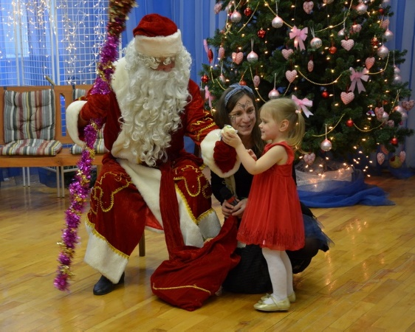
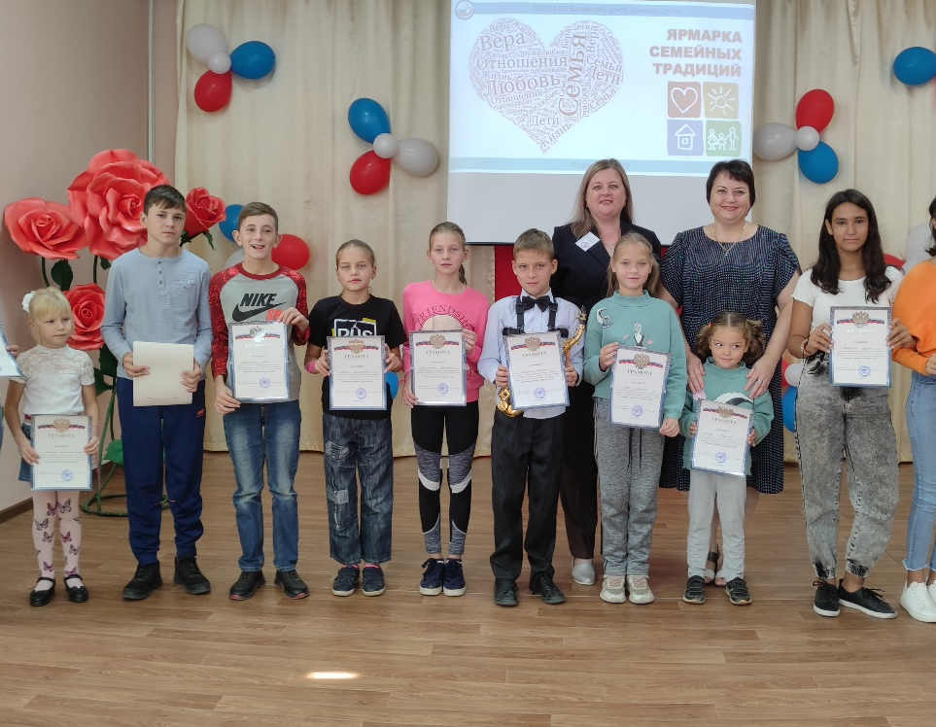
АКТИВИЗАЦИЯ СЕМЕЙНОГО УСТРОЙСТВА ДЕТЕЙ-СИРОТ И СОПРОВОЖДЕНИЯ ЗАМЕЩАЮЩИХ СЕМЕЙ
«Ярмарка семейных традиций»
311
замещающих родителей и 522 приемных ребенка – участники в 2023 году
Акция «Новый год в кругу семьи»
928
участников в период с 2015 по 2023 годы

